Slide 1
«Об организации работы по формированию и ведению федеральной информационной системы «Федеральный реестр сведений о документах об образовании и (или) о квалификации, документах об обучении»: Модуль «ШКОЛА»
Комитет общего и профессионального образования Ленинградской области
Е.И. Глевицкая – начальник сектора информационного обеспечения
30 марта 2018 года

Slide 2
Перечень нормативных правовых актов
Федеральный закон Российской Федерации от 29.12.2012 г. № 273-ФЗ «Об образовании в Российской Федерации»;
Федеральный закон Российской Федерации от 27.07.2006 № 149-ФЗ «Об информации, информационных технологиях и о защите информации»
Федеральный закон Российской Федерации от 27.07.2006 № 152-ФЗ «О персональных данных»
Федеральный закон Российской Федерации от 06.04.2011 № 63-ФЗ «Об электронной подписи»
Постановление Правительства Российской Федерации от 01.11.2012 № 1119 «Об утверждении требований к защите персональных данных при их обработке в информационных системах персональных данных»
Постановление Правительства Российской Федерации от 26.08.2013 № 729 «О федеральной информационной системе «Федеральный реестр сведений о документах об образовании и (или) о квалификации, документах об обучении»

Slide 3
Перечень нормативных правовых актов
Постановление Правительства Российской Федерации от 16.04.2012 № 313 «Об утверждении Положения о лицензировании деятельности по разработке, производству, распространению шифровальных (криптографических) средств, информационных систем и телекоммуникационных систем, защищенных с использованием шифровальных (криптографических) средств, выполнению работ, оказанию услуг в области шифрования информации, техническому обслуживанию шифровальных (криптографических) средств, информационных систем и телекоммуникационных систем, защищенных с использованием шифровальных (криптографических) средств (за исключением случая, если техническое обслуживание шифровальных (криптографических) средств, информационных систем и телекоммуникационных систем, защищенных с использованием шифровальных (криптографических) средств, осуществляется для обеспечения собственных нужд юридического лица или индивидуального предпринимателя)»
Приказ ФСТЭК России от 18.02.2013 № 21 «Об утверждении состава и содержания организационных и технических мер по обеспечению безопасности персональных данных при их обработке в информационных системах персональных данных»
Приказ ФСБ РФ от 09.02.2005 N 66 (ред. от 12.04.2010) "Об утверждении Положения о разработке, производстве, реализации и эксплуатации шифровальных (криптографических) средств защиты информации (Положение ПКЗ-2005).
Приказ ФСТЭК России от 11.02.2013 N 17 (ред. от 15.02.2017) "Об утверждении Требований о защите информации, не составляющей государственную тайну, содержащейся в государственных информационных системах».
Постановление Правительства Ленинградской области от 11.09.2015№ 358 "Об утверждении типовых организационно-распорядительных документов операторов персональных данных".

Slide 4
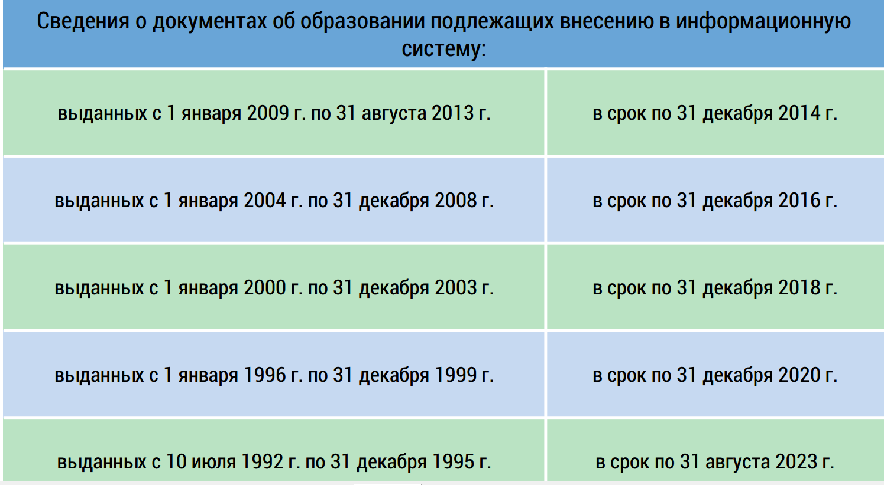
График заполнения системы
(утвержден постановлением Правительства Российской Федерации от 26 августа 2013 года № 729)

Slide 5
Перечень подготовительных мероприятий для передачи сведений о документах об образовании и (или) о квалификации, документах об обучении в ФИС ФРДО
На уровне муниципального образования:
Разработать «Дорожную карту» по заполнению ФИС ФРДО (с учетом графика, утвержденного постановлением Правительства Российской Федерации от 26 августа 2013 года № 729.
Проработать вопросы выбора модели подключения общеобразовательных организаций к ФИС ФРДО в целях определения образовательных организаций, ответственных за выгрузку сведений о документах об образовании и (или) о квалификации, документах об обучении (одна ОО, несколько ОО или все ОО муниципального образования).
Организовать мониторинг реорганизованных и ликвидированных образовательных организаций Ленинградской области с целью выяснения местонахождения архивных документов, позволяющих сформировать полную информацию для включения ее в ФИС ФРДО - в срок до 02.04.2018 года.
В случае, если образовательная организация ликвидирована и отсутствует ее правопреемник, определить ответственных и организовать мероприятия по формированию и ведению ФИС ФРДО.

Slide 6
Перечень подготовительных мероприятий для передачи сведений о документах об образовании и (или) о квалификации, документах об обучении в ФИС ФРДО
В образовательных организациях, ответственных за выгрузку сведений о документах об образовании и (или) о квалификации, документах об обучении, в которых необходимо:
1.1. Выделить отдельное рабочее место, оснащенного персональным компьютером, имеющим подключение к сети Интернет.
1.2. Выбрать оптимальную схему подключения образовательной организации к защищенной сети передачи данных №3608 Рособрнадзора http://fioco.ru
1.3. Согласовать схему подключения образовательной организации к защищенной сети передачи данных №3608 Рособрнадзора
1.4. Получить парольно-ключевую информацию.
1.5. Оснастить выделенное рабочее место оператора персональных данных сертифицированным средством защиты информации ViPNet Client 4, Secret Net Studio8 и организовать его подключение к защищенной сети передачи данных №3608
1.6. Разработать локальные акты, необходимые для проведения аттестации рабочего места.
1.7. Провести аттестацию рабочего места на соответствие требованиям ФСБ и ФСТЭК по работе с персональными данными с получением аттестата соответствия.

Slide 7
Выбор оптимальной схемы подключения образовательной организации к защищенной сети передачи данных №3608 Рособрнадзора http://fioco.ru http://fioco.ru/General_educational_institutions

Slide 8
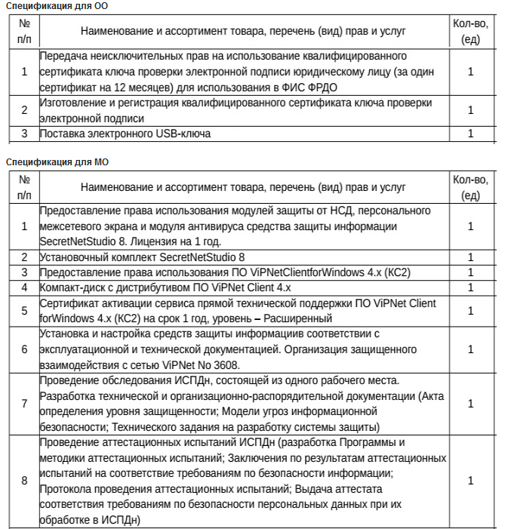

Slide 9
Оснащение выделенного рабочего места оператора персональных данных сертифицированным средством защиты информации ViPNet Client 4, Secret Net Studio8 и организация его подключения к защищенной сети передачи данных №3608
Установка средств защиты информации осуществляется организациями, имеющими лицензию ФСТЭК и ФСБ РФ на осуществление деятельности по технической защите информации

Slide 10
Аттестация рабочего места
Необходимые документы
Приказ о создании комиссии для определения уровня защищенности;
Приказ о назначении ответственного лица за организацию обработки персональных данных;
Приказ о назначении ответственного пользователя криптосредств;
Бланк перечня персональных данных;
Опросный лист организации.
Аттестация рабочего места проводится с целью получения аттестата соответствия (Заключения) подтверждающего, что информационная система персональных данных (далее – ИСПДн) соответствует требованиям нормативных документов по безопасности информации.
Аттестат соответствия дает право обработки информации с соответствующим уровнем конфиденциальности на период времени, установленный в Аттестате соответствия.
Аттестацию ИСПДн на соответствие требованиям по безопасности информации имеют право проводить лицензиаты ФСТЭК, которые имеют лицензию на деятельность по технической защите конфиденциальной информации

Slide 11
Перечень подготовительных мероприятий для передачи сведений о документах об образовании и (или) о квалификации, документах об обучении в ФИС ФРДО
В каждой общеобразовательной организации (далее – ОО):
Назначить должностное лицо, ответственное за внесение необходимых сведений в ФИС ФРДО.
Организовать Проведение мониторинга реорганизованных и ликвидированных ОО с целью выяснения местонахождения архивных документов, позволяющих сформировать полную информацию для включения ее в ФИС ФРДО.
Направить запросы в государственные архивы для получения копий утраченных документов.
Подготовить информацию по формам в формате Excel для дальнейшей передачи в ФИС ФРДО. Формы размещены по адресам:
http://fis-frdo.ru/instructions.html
http://fioco.ru/technical_support
в сроки, установленные постановлением Правительства Российской Федерации от 26 августа 2013 года № 729.

Slide 12
Шаблон системы ФИС ФРДО – Модуль Школа
Обязательные поля
Необязательные поля
Поля при заполнении дубликата документа
Название документа
Вид документа
Статус документа
Подтверждение утраты
Подтверждение обмена
Уровень образования
Серия документа
Номер документа
Дата выдачи
Год поступления
Год окончания
Фамилия получателя
Имя получателя
Отчество получателя
Дата рождения получателя
Регистрационный номер
Срок обучения, лет
Наименование документа об образовании (оригинала)
Серия (оригинала)
Номер (оригинала)
Регистрационный N (оригинала)
Дата выдачи (оригинала)
Фамилия получателя (оригинала)
Имя получателя (оригинала)
Отчество получателя (оригинала)
Необязательные поля
(Новые)
СНИЛС
Гражданство
Место рождения
Notes:
12

Slide 13
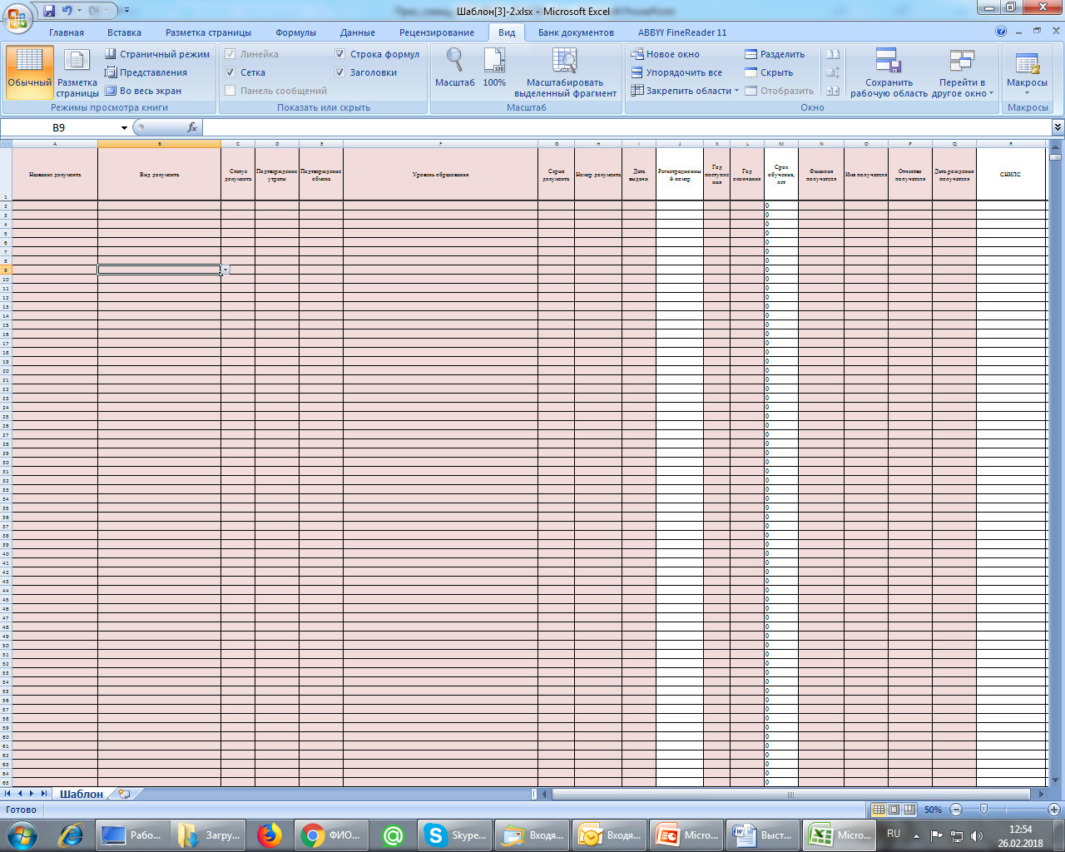
Заполнение шаблона

Slide 14
Порядок заполнения шаблона ФИС ФРДО – модуль Школа
Заполнить столбцы согласно требованиям;
Проверить наличие всех обязательных полей;
Сохранить шаблон согласно инструкции.

Slide 15
Особенности заполнения шаблона ФИС ФРДО
1. Необходимо использовать файлы с расширением
.xlsx в формате Microsoft Office 2010 года и выше! Файлы другого вида для загрузки не допускаются!
2. Данные необходимо вносить на листе ШАБЛОН.
3. Вся информация в файле должна находиться на одном листе. Создание и заполнение дополнительных листов в файле шаблона не допускается.
4.

Slide 16
Наименование | Комментарий | Требование | Пример
Название документа | Например: Аттестат или др. Обязательно для заполнения. | Текст, объем до 100 символов | Аттестат
Вид документа | Вид документа об образовании. Необходимо выбрать один вариант из предложенного списка вариантов. Обязательно для заполнения. | Согласно справочнику Виды документа | Аттестат об основном общем образовании
Статус документа | Статус документа об образовании. Необходимо выбрать один вариант из предложенного списка вариантов. Обязательно для заполнения. | Оригинал, дубликат, утерян | Оригинал
Подтверждение утраты | Наличие подтверждения при утрате документа. Необходимо выбрать вариант Да или Нет. Заполняется при необходимости. Обязательно для заполнения. | Да или Нет | Нет
Подтверждение обмена | Наличие подтверждения при обмене документа. Необходимо выбрать вариант Да или Нет. Заполняется при необходимости. Обязательно для заполнения. | Да или Нет | Нет

Slide 17
Уровень образования | Уровень образования полученного документа об образовании. Необходимо выбрать один вариант из предложенного списка вариантов. Обязательно для заполнения. | Согласно справочнику Уровни образования | Основное общее образование
Серия документа | Серия бланка документа об образовании . Для аттестатов, в которых не разделены серия и номер, в это поле необходимо внести первые пять цифр номера аттестата. Обязательно для заполнения. | Текст, объем до 16 символов | 12345
Номер документа | Номер бланка документа об образовании. Для аттестатов, в которых не разделены серия и номер, указываются остальные 9 символов Обязательно для заполнения. | Текст, объем до 16 символов | 100000000
Дата выдачи | Дата выдачи документа об образовании. Обязательно для заполнения. | Дата, формат: дд.мм.гггг | 20.06.2012

Slide 18
Регистрационный номер | Регистрационный номер документа об образовании. Необязательно для заполнения. | Текст, до 10 символов | 1548
Год поступления | Год поступления в учебное заведение. Обязательно для заполнения. | Дата, формат: гггг | 1995
Год окончания | Год окончания обучения в учебном заведении. Обязательно для заполнения. | Дата, формат: гггг | 2005
Фамилия получателя | Фамилия получателя, которому выдан документ. Обязательно для заполнения. | Текст, объем до 100 символов | Иванов
Имя получателя | Имя получателя, которому выдан документ. Обязательно для заполнения. | Текст, объем до 100 символов | Иван
Отчество получателя | Отчество (при наличии) получателя, которому выдан документ. Обязательно для заполнения в случае наличия. В случае отсутствия отчества поле необходимо оставить незаполненным. Наличие в поле специальных символов (прочерков, звёздочек и т.д.) или специальных обозначений ("нет", "не имеется" и др.) не допускается. | Текст, объем до 100 символов | Иванович

Slide 19
Дата рождения | Дата рождения получателя, которому выдан документ. Заполняется в формате: число, месяц, год рождения. Обязательно для заполнения. | Дата, формат: дд.мм.гггг | 11.11.1981
СНИЛС | Номер СНИЛС | Текст, объем до 100 символов
Гражданство | Гражданство | Текст, объем до 100 символов
Место рождения | Место рождения | Текст, объем до 100 символов
Пол | Пол получателя, которому выдан документ. Значение выбирается из выпадающего списка. Обязательно для заполнения. | Муж или Жен | Муж

Slide 20
Поля, обязательные для заполнения только в случае, если в столбце «Статус документа» выбрано значение «Дубликат». В поля вносятся сведения об оригинале документа об образовании.
Наименование документа об образовании (оригинала) | Заполняется, если у документа стоит статус «Дубликат». | Текст, объем до 100 символов
Серия (оригинала) | Заполняется, если у документа стоит статус «Дубликат». | Текст, объем до 16 символов
Номер (оригинала) | Заполняется, если у документа стоит статус «Дубликат». | Текст, объем до 16 символов
Регистрационный N (оригинала) | Заполняется, если у документа стоит статус «Дубликат». | Текст, до 10 символов
Дата выдачи (оригинала) | Заполняется, если у документа стоит статус «Дубликат». | Дата, формат: дд.мм.гггг
Фамилия получателя (оригинала | Заполняется, если у документа стоит статус «Дубликат». | Текст, объем до 100 символов
Имя получателя (оригинала) | Заполняется, если у документа стоит статус «Дубликат». | Текст, объем до 100 символов
Отчество получателя (оригинала) | Заполняется, если у документа стоит статус «Дубликат». | Текст, объем до 100 символов

Slide 21
Перечень подготовительных мероприятий для передачи сведений о документах об образовании и (или) о квалификации, документах об обучении в ФИС ФРДО
В каждой общеобразовательной организации (далее – ОО) организовать:
Получение усиленной квалифицированной электронной подписи для работы с ФИС ФРДО в аккредитованном удостоверяющем центре, прошедшем тестирование соответствия выдаваемых квалифицированных сертификатов ключей проверки электронных подписей согласно техническим требованиям к сертификатам ключей проверки электронных подписей поставщиков сведений в федеральные и государственные информационные системы Федеральной службы по надзору в сфере образования и науки.
Перечень удостоверяющих центров размещен по адресу: http://obrnadzor.gov.ru/ru/about/information_systems/uc/about/index.php
Срок действия электронной подписи – 1 год!!!
2. Учет электронных подписей в целях недопущения просрочки и дополнительных финансовых и временных затрат на их продление.

Slide 22
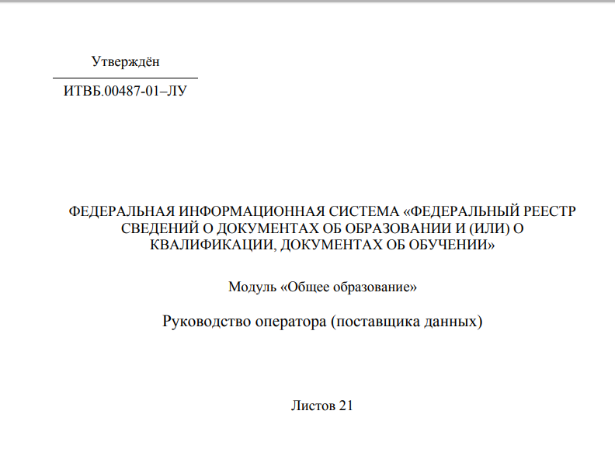
Регистрация на закрытой части ФИС ФРДО (для всех ОО)
Адрес подключения к закрытой части ФИС ФРДО для ОО: http://10.3.47.15/
Инструкция по регистрации размещена по адресу:
http://fis-frdo.ru/instructions.html

Slide 23
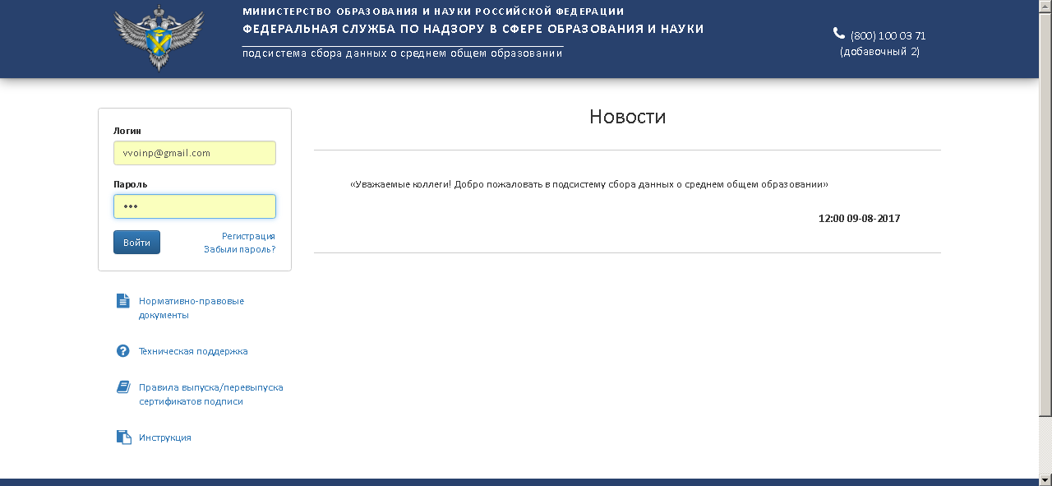
Для загрузки сведений о документах об образовании и (или) о квалификации, документах об обучении модуля «Школа» и входа в Личный кабинет пользователю необходимо: 1. Используя сертификат ЭП, зарегистрироваться в Модуле через Интернет-браузер на своем компьютере. 2. Войти в Личный кабинет. 3. Загрузить сведения из заполненных шаблонов

Slide 24
http://fioco.ru/
http://frdo.ru/

Slide 25
Спасибо за внимание

